Slide 1
אתגר השבבים 2023 - רופין
Real time clock
designed on DE10-lite board
using Verilog, C#, C
מגישים: עדן אנטו 318459518
מתן לוי 318262383

Slide 2



פעולות השעון
2
הצגת השעה במספר מדינות
סטופר (בעל מצבי שמירה)
ספירה לאחור
שעון מעורר
פנס
תאריך

Slide 3
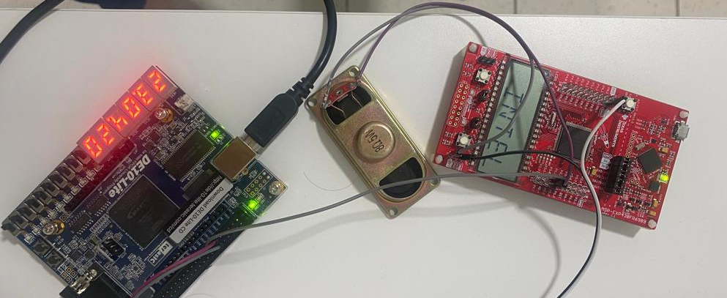
חיבור המערכת
3
של MSP430FR6989 על מנת להנות מהפיצ'רים שהוספנו לשעון השתמשנו במיקרו בקר
, המוזן ע"י הכרטיס ורמקול מתח נמוך שמחובר לבקר.TI חברת
. וקווי בקרה לפעולות השונותGPIOהבקר מחובר לכרטיס באמצעות יציאת מתח מה

Slide 4
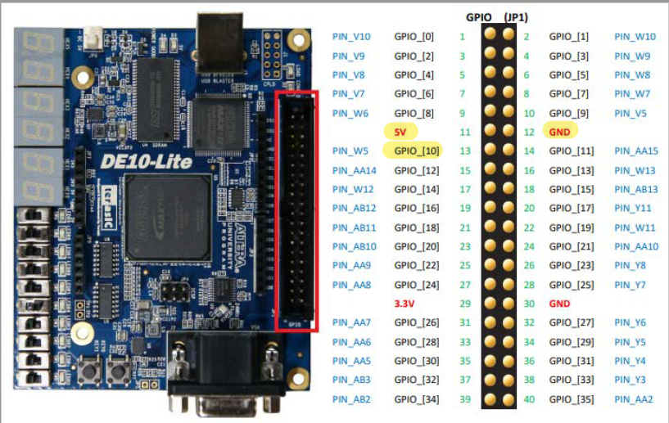
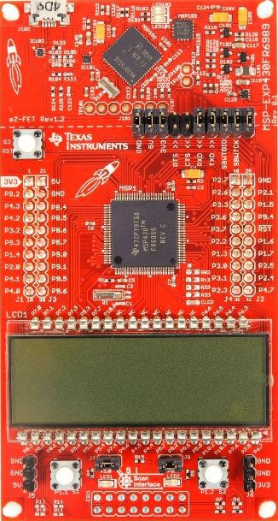
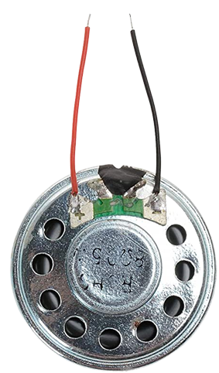

חיבור המערכת
4
בהתאמהP1.3,GND,5V
אל GPIOאת הכרטיס יש לחבר בחוטי קצר ליציאות 11, 12, 13 של ה
P1.7 ואת יציאת ה+ אל 3.3Vאת יציאת ה- של הרמקול יש לחבר אל
5v
P1.3
P1.7
GND
3.3V

Slide 5
5
על המערכת
המערכת בנויה על ידי מודולים בשפת ורילוג אשר כל אחד מייצר פונקציונליות למערכת.
על כל המודולים שולטת מכונת מצבים המנווטת בין הפעולות השונות בהינתן דרישת המשתמש.
על מכונת המצבים ניתן לשלוט באמצעות עשרת המפסקים ועל ידי 2 הלחצנים הקיימים בכרטיס. עצם השימוש במכונת מצבים בצורה כזו יוצרת אפשרות תכנות של יותר מ1000 פעולות במערכת.

Slide 6
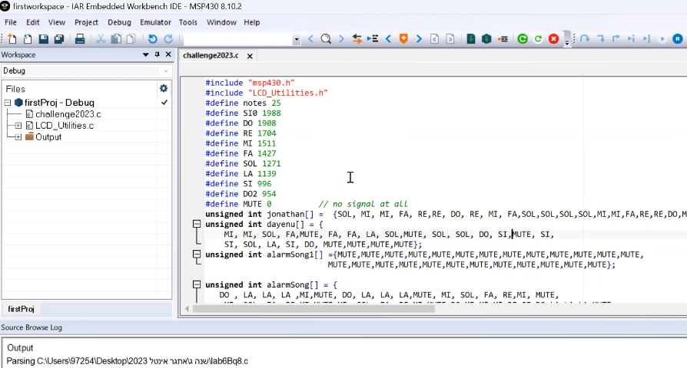
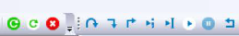
6
הגדרות התחלתיות
, מצורף להגשה פרויקט מוכן בשפתIARעל מנת לצרוב את הבקר יש להשתמש בסביבת העבודה
C
ולצרוב את קבצי הפונקציונליות על הבקר(challenge2023.ewwשל סביבת העבודה (
1
2

Slide 7
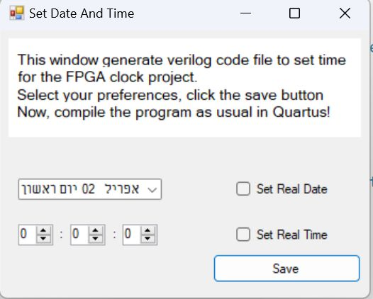
7
הגדרות התחלתיות
טרם צריבת הפרויקט על הכרטיס ניתן להגדיר באמצעות התוכנה (מצורף להגשה) הגדרות התחלתיות למערכת לכיוון נתוני משתמש או זמן אמת.
התוכנה מייצרת קובץ ורילוג בשם בתיקיית הפרויקט אשר נועד ליישם את הגדרות המשתמש על גבי המערכת.
setRTC.exe
RTC_executable.exe
באמצעות ספריות זמן אמת C#התוכנה נכתבה בשפת
בתיקיית הפרויקט * exe * יש לשים לב למקם את קובץ ה
* התוכנה מתייחסת לזמן הקומפילציה והצריבה כ-2 דק *

Slide 8
8
פעולה | מפתח
הצגת השעון | 0000000000
כיוון השעון | 0000000001
סטופר | 0001000000
שמירת תוצאות הסטופר | 0000000100
הצגת תוצאות סטופר שמורות | 0000000101 0000000110 0000000111
ספירה לאחור | 0000001000
שעון מעורר | 0000010000
תאריך | 0000100000
פנס | 0001000000
הצגת השעה במדינות נוספות | xxxxxxxx01
תצוגת שעון בן 12 שעות | 1000000000
פעולות המערכת

Slide 9
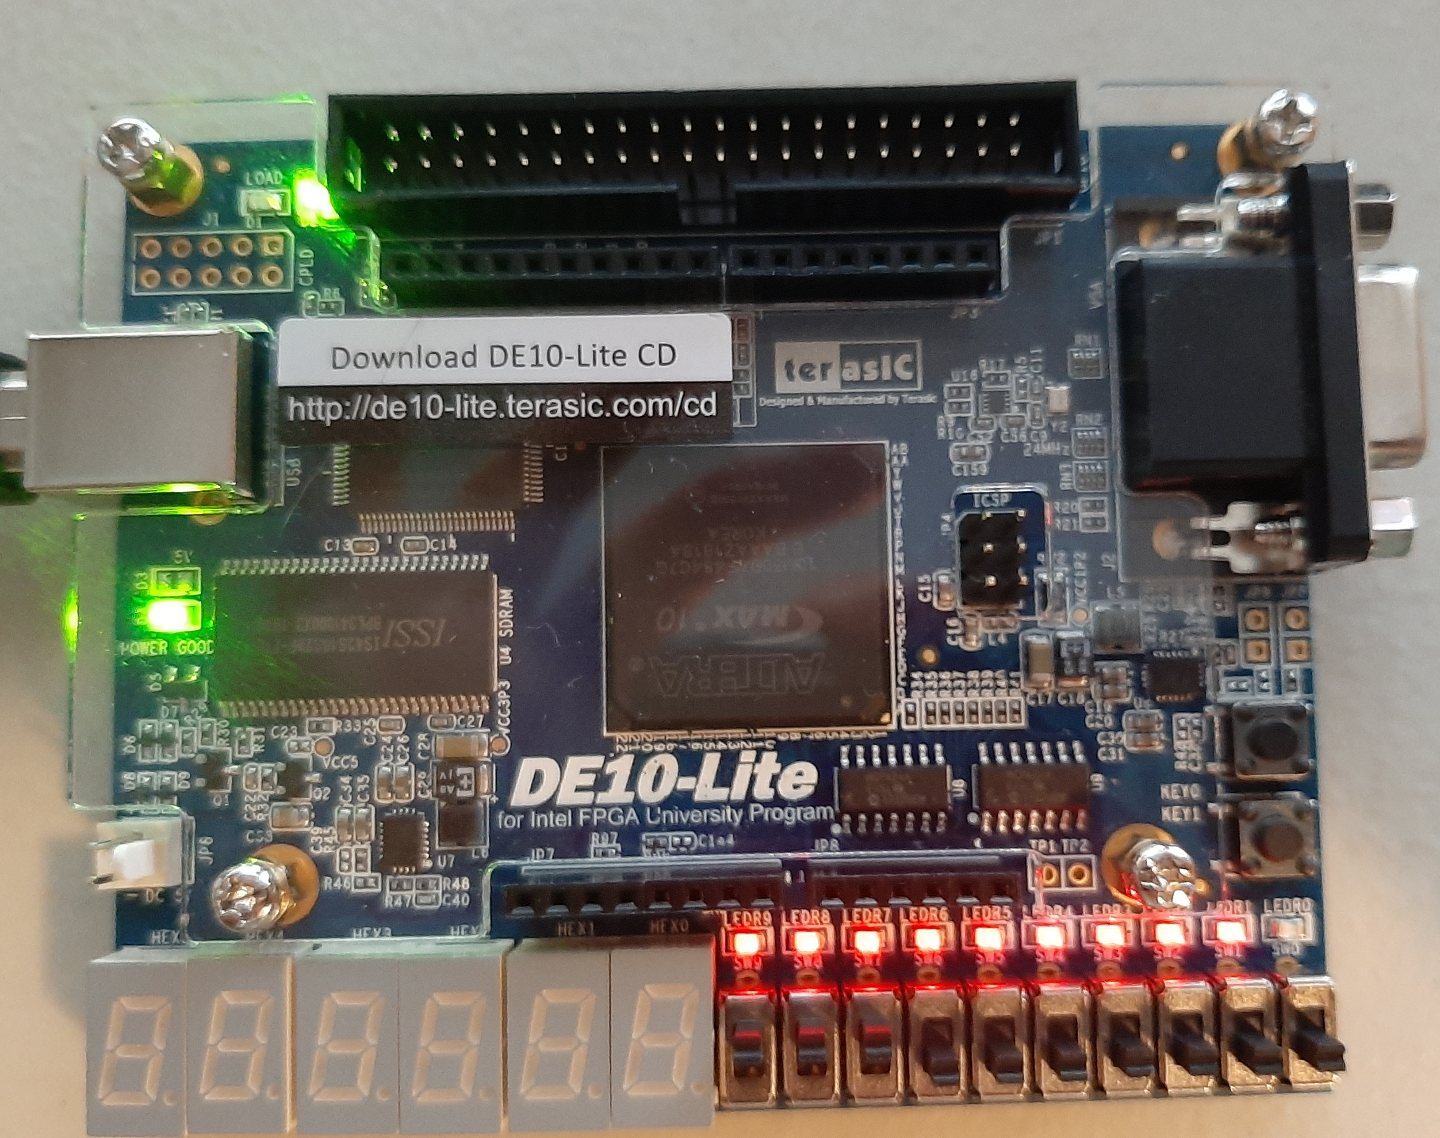
9
פעולות המערכת-המשך
9'b100000000: // local time
9'b100000001: // New York
9'b100000010: // London
9'b100000100: China
9'b100001000: France
9'b100010000: Thailand
9'b100100000: New Zealand
9'b101000000: Emirates
9'b110000000: China
KEY0
KEY1
מפסקי המצבים
SW

Slide 10
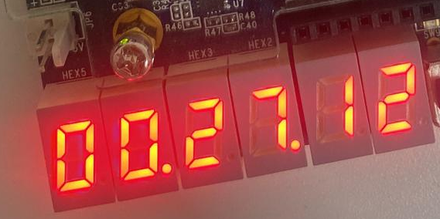
10
הצגת השעה
מצב ברירת המחדל של המערכת הוא מצב תצוגת השעה,
כאשר השעה שתוצג היא השעה שאותה הגדרנו קודם.
מצב כיוון שעה
על מנת לכוון שעה כרצוננו ניתן להעביר את המערכת למצב כיוון שעה.
כאשר תחילה תכוון השעה לאחר מכן הדקות ולבסוף השניות. לחיצה על
מעבירה בין מצבים
KEY0
מוסיפה 1 למונה. KEY1
ולחיצה על
על מנת לדעת באיזה מצב המערכת נמצאת קיים חיווי בדמות הבהוב הסגמנטים הרלוונטיים

Slide 11
11
סטופר
ולחיצה נוספת תעצור אותו. KEY1את הסטופר ניתן לפעיל על ידי לחיצה ארוכה על לחצן
.KEY0על מנת לאפס את הספירה נלחץ לחיצה ארוכה על לחצן
שמירת הנתונים
KEY1במצב שמירת הנתונים (100) נראה על הסגמנטים את פלט הסטופר וכאשר נלחץ על לחצן
ניתן לשמור שלוש תוצאות בצורה מעגלית שיוצגו במצבים שפורטו בטבלה

Slide 12
12
ספירה לאחור
במצב הספירה לאחור, על המשתמש להזין זמן התחלתי בדומה לכיוון שעה
תתחיל את הספירה לאחור. בכל עת ניתן לכוון את המערכת לספירה KEY0לחיצה על לחצן
KEY0חדשה עם זמן התחלתי חדש ע"י לחיצה חוזרת על
. והמערכת תחזור לזמן ההתחלתי שהוגדר KEY0על מנת לאפס את הספירה ניתן ללחוץ על
שעון מעורר
בדומה למצב הספירה לאחור, על המשתמש להזין שעת יעד לשעון המעורר.
. KEY1 ניתן בכל עת לשנות את כיוון השעון המעורר באמצעות לחיצה על
.KEY0 נטרול החיווי המודיע על הגעת שעת השעון המעורר מתבצע על ידי לחיצה על לחצן

Slide 13
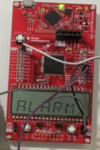
13
התראות
LED0בספירה לאחור ובשעון המעורר בעת ההגעה זמן היעד, המערכת מציגה חיווי בדמות הבהוב
ונשמע צלצול באמצעות הרמקול המחובר.ALARMבנוסף במיקרו בקר מוצג בהבזקים המילה
המיקרו בקר ינגן עבור החיווי את צלילי השיר "יונתן הקטן" , "מה נשתנה" או מצב שקט
בבקר) S1 (ניתן לבחור בלחיצה על לחצן

Slide 14
14
הצגת התאריך
המערכתKEY0 בכניסה למצב תאריך יוצג התאריך שהוגדר בהגדרות ההתחלתיות, בלחיצה על
נכנסת למצב כיוון תאריך, בדומה לכיוון השעה.
* בכיוון התאריך, ההנחה שיש 31 ימים בחודש קלנדרי *
מצב שעון בן 12 שעות
מסמן על כניסה לתצוגהLED8 כאשר (AM/PMניתן להפוך את תצוגת השעה לשעון 12 שעות (
.LED8 יידלק ,PM כאשר השעה המוצגת הינה תצוגת

Slide 15
15
השימוש במיקרו בקר
התאפשר באמצעות השימוש במיקרו בקר, LCD השמעת צלצול ההתראה והחיווי על צג ה
.GPIO
משמש כדגל להפעלה הנשלט על ידי מכונת המצבים בכרטיס בחיבור P1.3 פורט
מוצג LCD כאשר ההתראה איננה פועלת, על צג ה
.Challenge Intel Mobileye
תוכנית הגדרת תאריך ושעה
.Visual Studio יצרנו בשפת סי שארפ באמצעות סביבת העבודהGUIאת חלונית ה
התוכנית מייצרת קובץ ורילוג המשמש להטמעת הגדרות המשתמש בכרטיס.
מצורף קישור לתכנון וקידוד התוכנה
GitHub - EdenAnto/ChipChallengeGUI: C# GUI for chip challenge

Slide 16
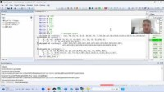
סרטונים
16
הגדרות ראשוניות:
https://youtu.be/KQACBaMwPq0

Slide 17

סרטונים
17
פונקציונאליות:
https://youtu.be/uMxacJ1nhmM

Slide 18
סרטונים
18
פונקציונאליות:
https://youtu.be/oCdrSgDfF8w

Slide 19
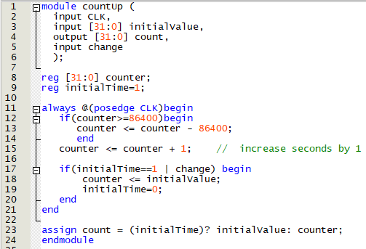
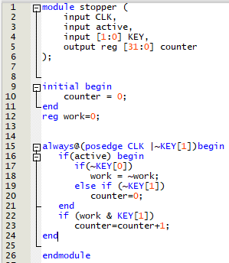
תיעוד קוד
19
קוד לדוגמה:
מודל שעון מרכזי
מודל הסטופר

Slide 20
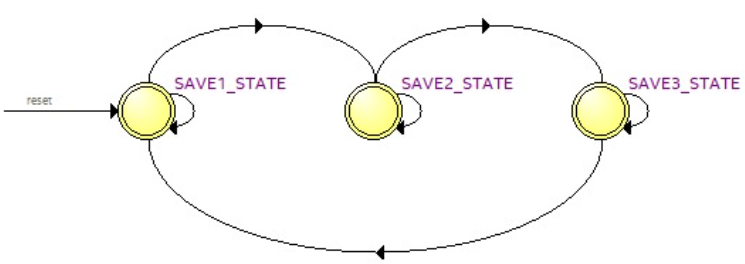
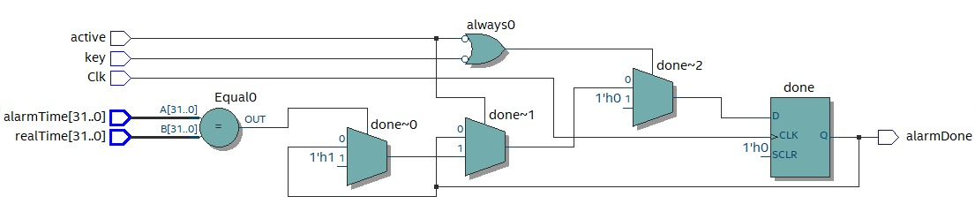
דיאגרמות
20
דיאגרמה לדוגמה:
מכונת מצבים שמירת תוצאת הסטופר
מודל שעון מעורר

Slide 21
21
!תודה

